Slide 1
第二章 习题

Slide 2
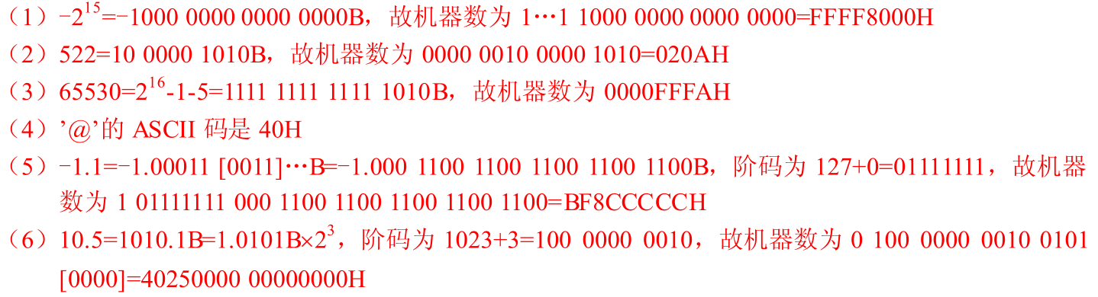
在 32 位计算机中运行一个 C 语言程序，在该程序中出现了以下变量的初值，请写出它们对应的机器数（用十六进制表示）。
（1）int x=-32768 （2）short y=522 （3）unsigned z=65530
（4）char c=“@” （5）float a=-1.1 （6）double b=10.5

Slide 3
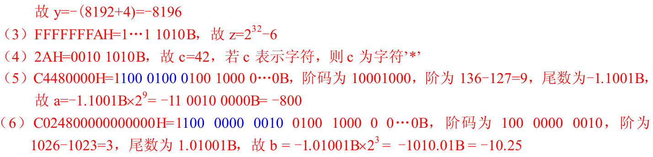
在 32 位计算机中运行一个 C 语言程序，在该程序中出现了一些变量，已知这些变量在某一时刻的机器数（用十六进制表示）如下，请写出它们对应的真值。
（1）int x：FFFF0006H （2）short y：DFFCH （3）unsigned z：FFFFFFFAH
（4）char c：2AH （5）float a：C4480000H （6）double b：C024800000000000H

Slide 4
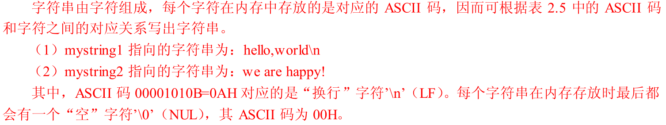
以下给出的是一些字符串变量在内存中存放的字符串机器码，请根据 ASCII 码定义写出对应的字符串。指出代码 0AH 和 00H 对应的字符的含义。
（1）char *mystring1：68H 65H 6CH 6CH 6FH 2CH 77H 6FH 72H 6CH 64H 0AH 00H
（2）char *mystring2：77H 65H 20H 61H 72H 65H 20H 68H 61H 70H 70H 79H 21H 00H

Slide 5
以下给出的是一些字符串变量的初值，请写出对应的机器码。
（1）char *mystring1=“./myfile" （ 2）char *mystring2="OK, good!"

Slide 6
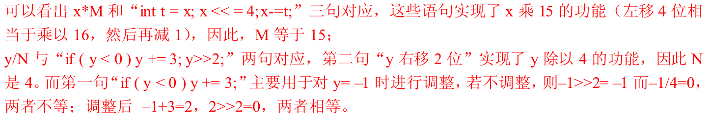
以下是两段 C 语言代码，函数 arith( )是直接用 C 语言写的，而 optarith( )是对 arith( )函数以某个确定的 M 和 N 编译生成的机器代码反编译生成的。根据 optarith( )，可以推断函数 arith( ) 中 M 和 N 的值各是多少？
#define M
#define N
int arith(int x, int y){
int result = 0 ;
result = x*M+y/N ;
return result ;
}
int optarith ( int x, int y){
int t = x;
x << = 4;
x – = t;
if ( y < 0 ) y += 3;
y=>>2;
return x+y;
}

Slide 7
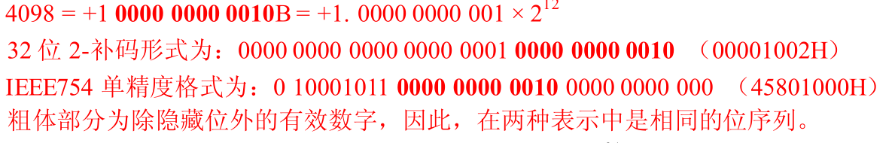
设一个变量的值为 4098，要求分别用 32 位补码整数和 IEEE 754 单精度浮点格式表示该变量（结果用十六进制形式表示），并说明哪段二进制位序列在两种表示中完全相同，为什么会相同？

Slide 8
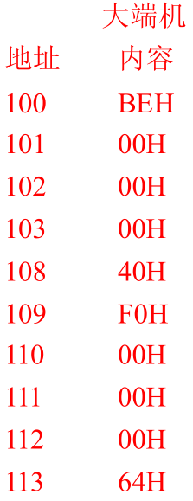
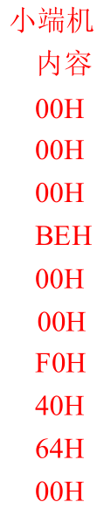
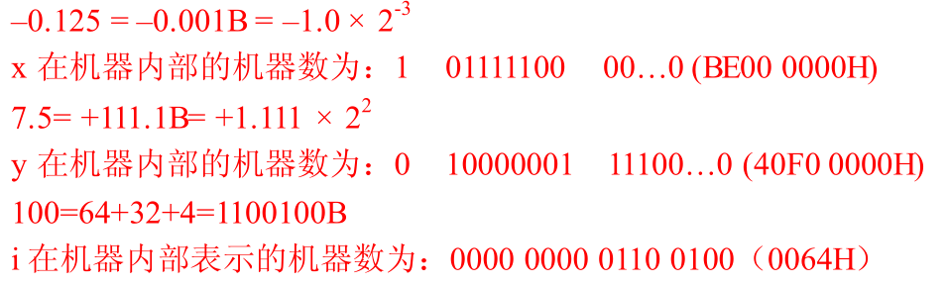
假定在一个程序中定义了变量 x、y 和 i，其中，x 和 y 是 float 型变量（用 IEEE754 单精度浮点数表示），i 是 16 位 short 型变量（用补码表示）。程序执行到某一时刻，x= –0.125、y=7.5、i=100，它们都被写到了主存（按字节编址），其地址分别是 100，108 和 112。请分别画出在大端机器和小端机器上变量 x、y 和 i 中每个字节在主存的存放位置。
Notes:
我们首先求出这三个数的机器数是多少，首先将十进制数x，y，i转换成二进制数，然后我们得到x的二进制数为-0.001，然后我们转换以下，就得到-1.0×2的-3次幂，根据这个数，我们就知道了x的符号位为1，单精度浮点数的偏置常数为127，因此阶码就是127-3=124，将124用二进制表示124=01111100 B

Slide 9
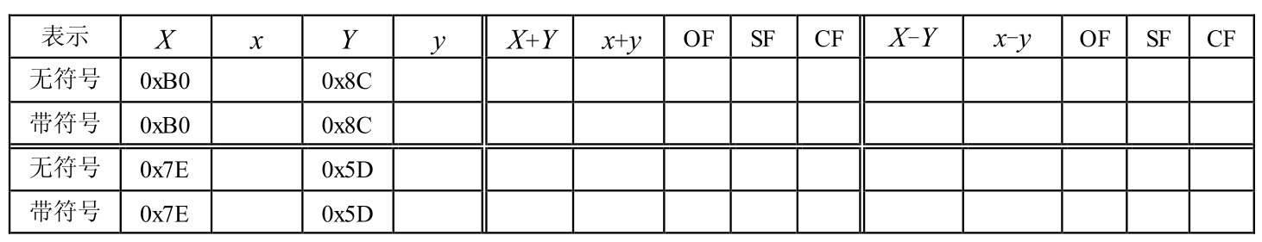
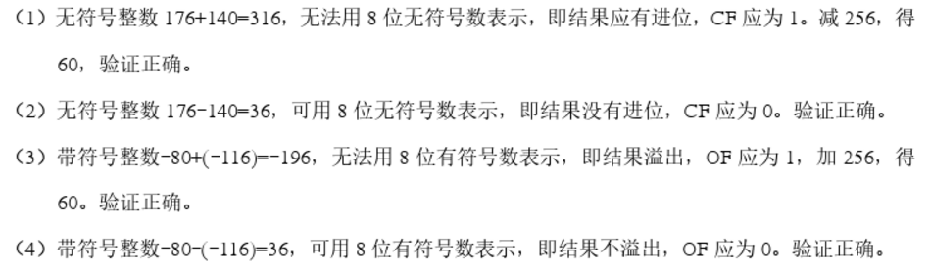
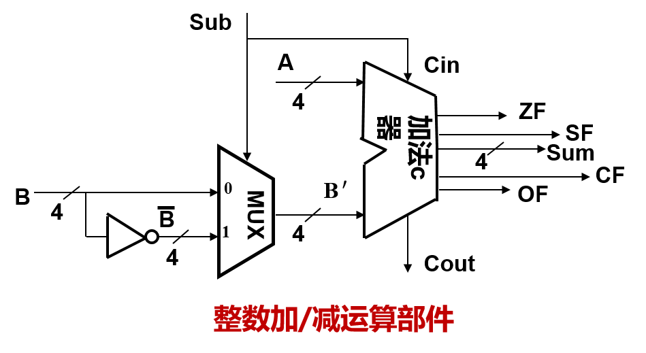
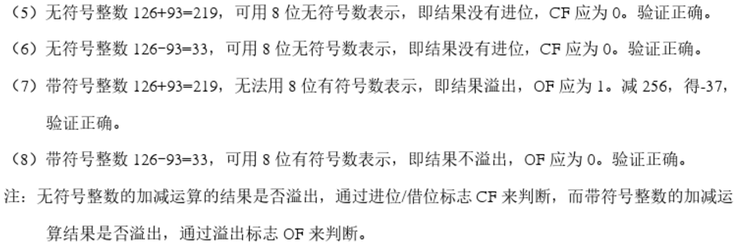
对于图 2.6，假设 n=8，机器数 X 和 Y 的真值分别是 x 和 y。请按照图 2.6 的功能填写表 2.17，并给出对每个结果的解释。要求机器数用十六进制形式填写，真值用十进制形式填写。
176
140
0x3C
60
1
0
1
0x24
36
0
0
0
-80
-116
0x3C
60
1
0
1
0x24
36
0
0
0
126
93
0xDB
219
1
1
0
0x21
33
0
0
0
126
93
0xDB
-37
1
1
0
0x21
33
0
0
0

Slide 10
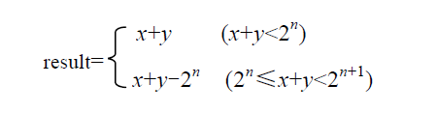



无符号减公式：
无符号加公式：
带符号减公式：
带符号加公式：

Slide 11
